Slide 1
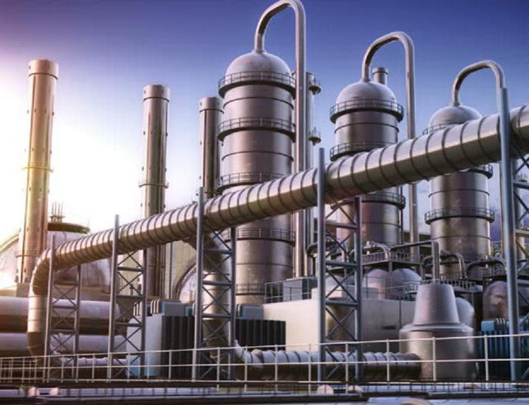
UNIVERSIDADE FEDERAL DO TRIÂNGULO MINEIRO
ENGENHARIA QUÍMICA
CINÉTICA QUÍMICA E CÁLCULO DE REATORES I
Prof. Priscila Pereira Silva
priscila.silva@uftm.edu.br
2020

Slide 2
AULA 01
REAÇÕES QUÍMICAS

Slide 3
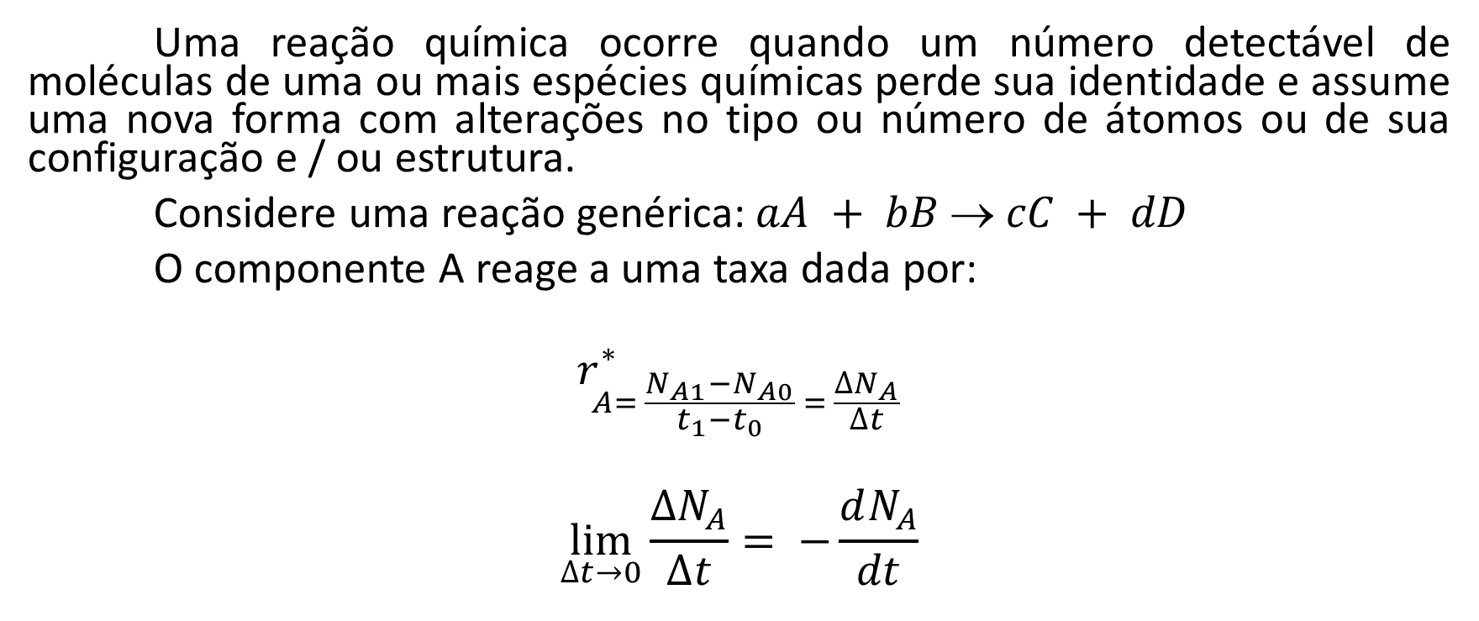
Reação Química
Uma reação química ocorre quando um número detectável de moléculas de uma ou mais espécies químicas perde sua identidade e assume uma nova forma com alterações no tipo ou número de átomos ou de sua configuração e / ou estrutura.
Considere uma reação genérica: $aA + bB  cC + dD$
O componente A reage a uma taxa dada por:
$$r_{A= \frac{N_{A1}−N_{A0}}{t_{1}−t_{0}} = \frac{∆N_{A}}{∆t}}^{∗}$$
$$\lim_{∆t→0}{\frac{∆N_{A}}{∆t}}= −\frac{dN_{A}}{dt}$$

Slide 4
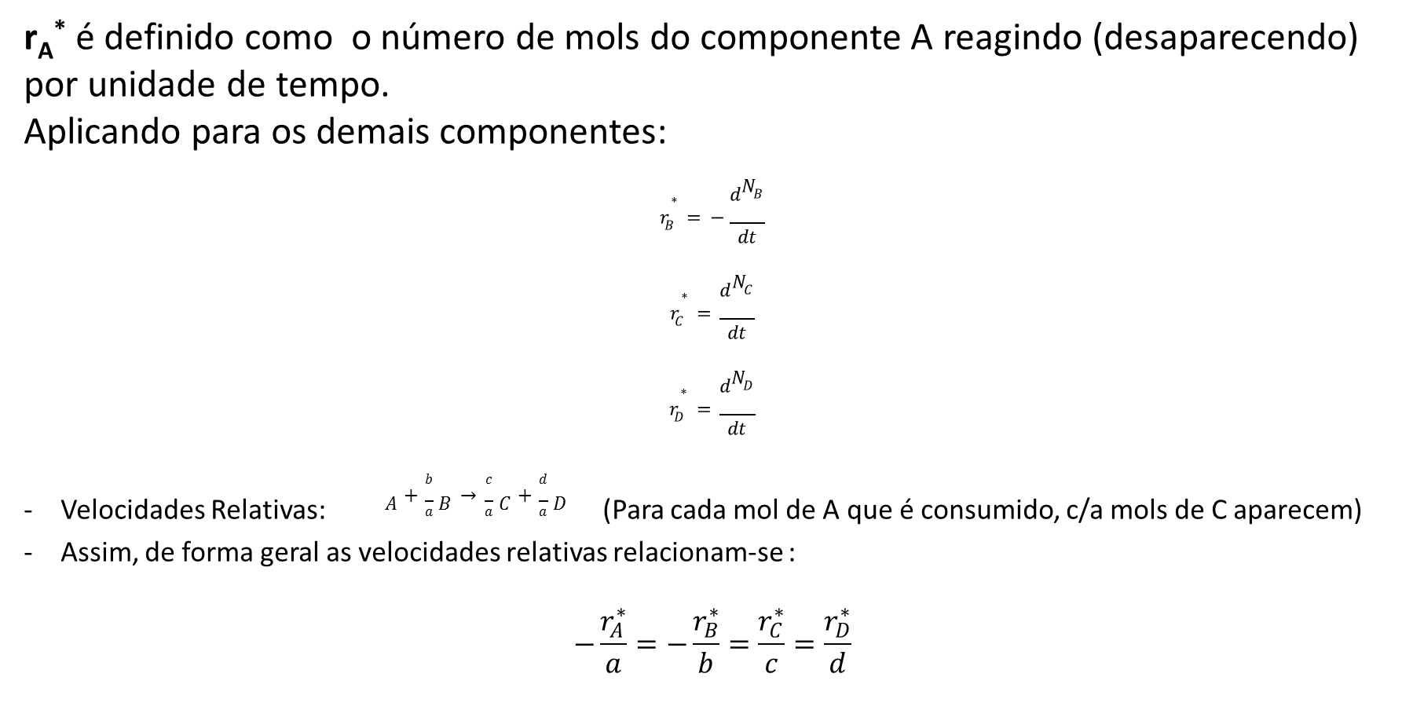
r_{A}* é definido como o número de mols do componente A reagindo (desaparecendo) por unidade de tempo.
Aplicando para os demais componentes:
$$r_{B}^{∗}=−\frac{dN_{B}}{dt}$$
$$r_{C}^{∗}=\frac{dN_{C}}{dt}$$
$$r_{D}^{∗}=\frac{dN_{D}}{dt}$$
Velocidades Relativas: $A+\frac{b}{a}B→\frac{c}{a}C+\frac{d}{a}D$(Para cada mol de A que é consumido, c/a mols de C aparecem)
Assim, de forma geral as velocidades relativas relacionam-se :
$$−\frac{r_{A}^{∗}}{a}=−\frac{r_{B}^{∗}}{b}=\frac{r_{C}^{∗}}{c}=\frac{r_{D}^{∗}}{d}$$

Slide 5
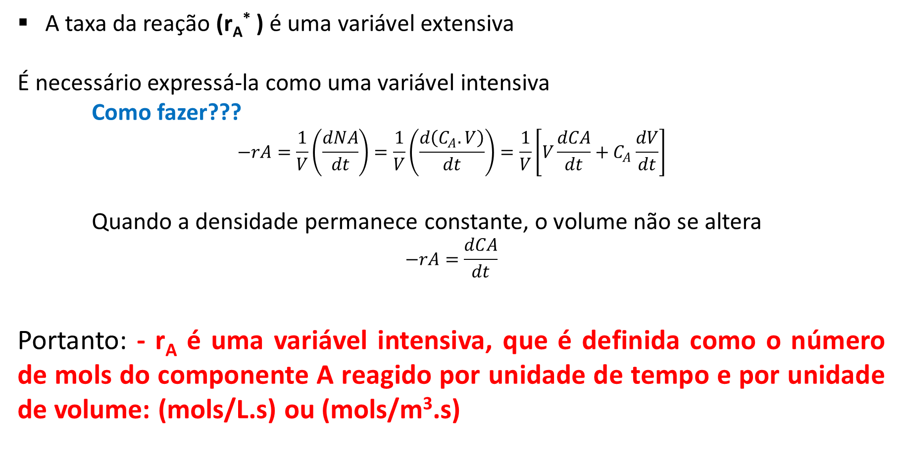
A taxa da reação (r_{A}* ) é uma variável extensiva
É necessário expressá-la como uma variável intensiva
Como fazer???
$$−rA=\frac{1}{V}\left(\frac{dNA}{dt}\right)=\frac{1}{V}\left(\frac{d\left(C_{A}.V\right)}{dt}\right)=\frac{1}{V}\left[V\frac{dCA}{dt}+C_{A}\frac{dV}{dt}\right]$$
Quando a densidade permanece constante, o volume não se altera
$$−rA=\frac{dCA}{dt}$$
Portanto: - r_{A} é uma variável intensiva, que é definida como o número de mols do componente A reagido por unidade de tempo e por unidade de volume: (mols/L.s) ou (mols/m³.s)
0

Slide 6
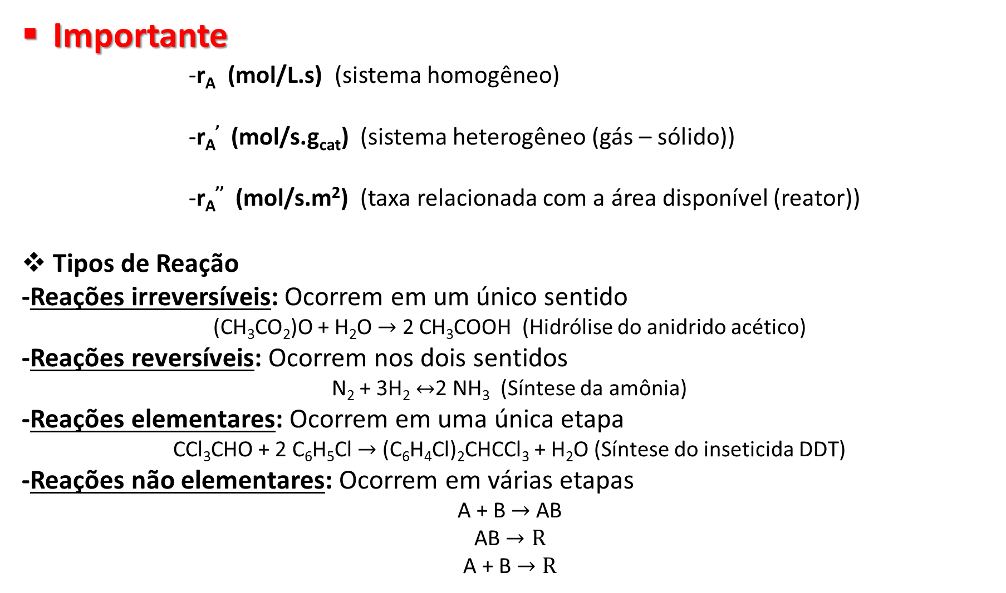
Importante
-r_{A} (mol/L.s) (sistema homogêneo)
-r_{A}’ (mol/s.g_{cat}) (sistema heterogêneo (gás – sólido))
-r_{A}’’ (mol/s.m²) (taxa relacionada com a área disponível (reator))
Tipos de Reação
-Reações irreversíveis: Ocorrem em um único sentido
(CH₃CO₂)O + H₂O $→$ 2 CH₃COOH (Hidrólise do anidrido acético)
-Reações reversíveis: Ocorrem nos dois sentidos
N₂ + 3H₂ $↔$2 NH₃ (Síntese da amônia)
-Reações elementares: Ocorrem em uma única etapa
CCl₃CHO + 2 C₆H₅Cl $→$ (C₆H₄Cl)₂CHCCl₃ + H₂O (Síntese do inseticida DDT)
-Reações não elementares: Ocorrem em várias etapas
A + B $→$ AB
AB $→R$
A + B $→R$

Slide 7
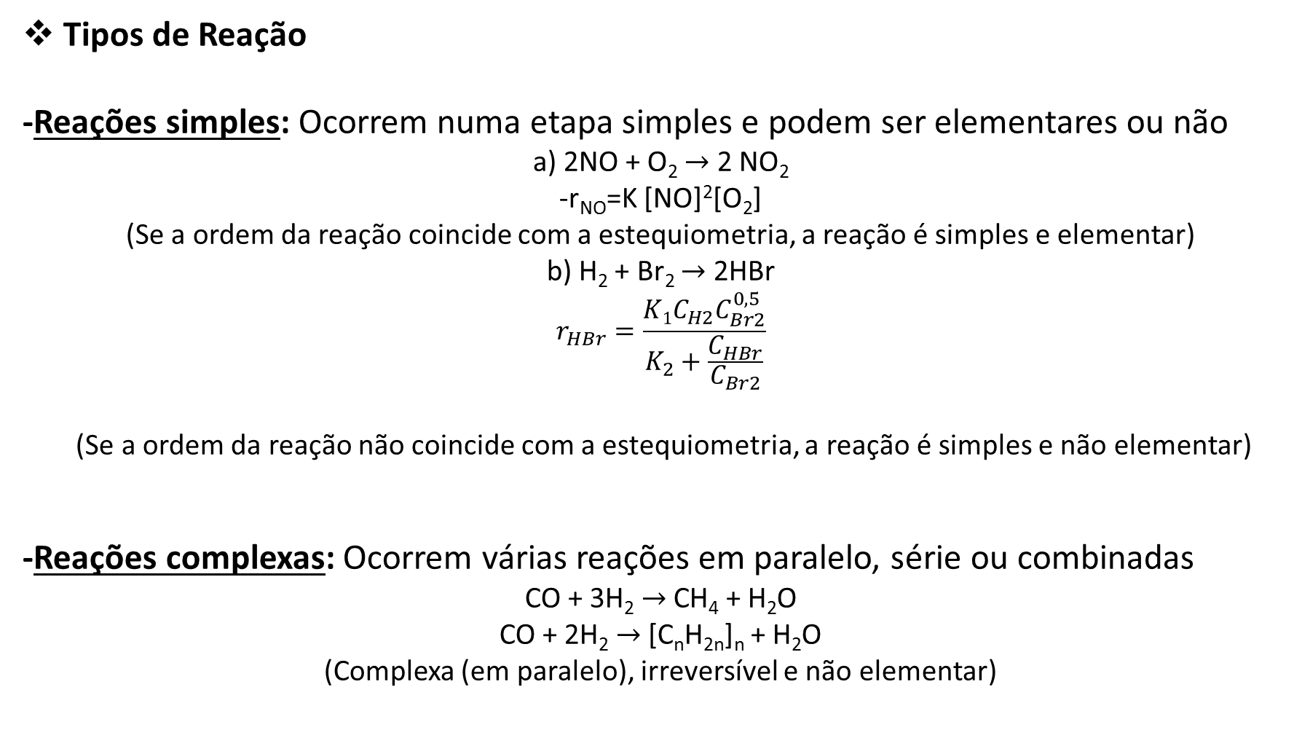
Tipos de Reação
-Reações simples: Ocorrem numa etapa simples e podem ser elementares ou não
a) 2NO + O₂ $→$ 2 NO₂
-r_{NO}=K [NO]²[O₂]
(Se a ordem da reação coincide com a estequiometria, a reação é simples e elementar)
b) H₂ + Br₂ $→$ 2HBr
$$r_{HBr}=\frac{K1C_{H2}C_{Br2}^{0,5}}{K_{2}+\frac{C_{HBr}}{C_{Br2}}}$$
(Se a ordem da reação não coincide com a estequiometria, a reação é simples e não elementar)
-Reações complexas: Ocorrem várias reações em paralelo, série ou combinadas
CO + 3H₂ $→$ CH₄ + H₂O
CO + 2H₂ $→$ [C_{n}H_{2n}]_{n} + H₂O
(Complexa (em paralelo), irreversível e não elementar)
Síntese de Ficher-Tropsch

Slide 8
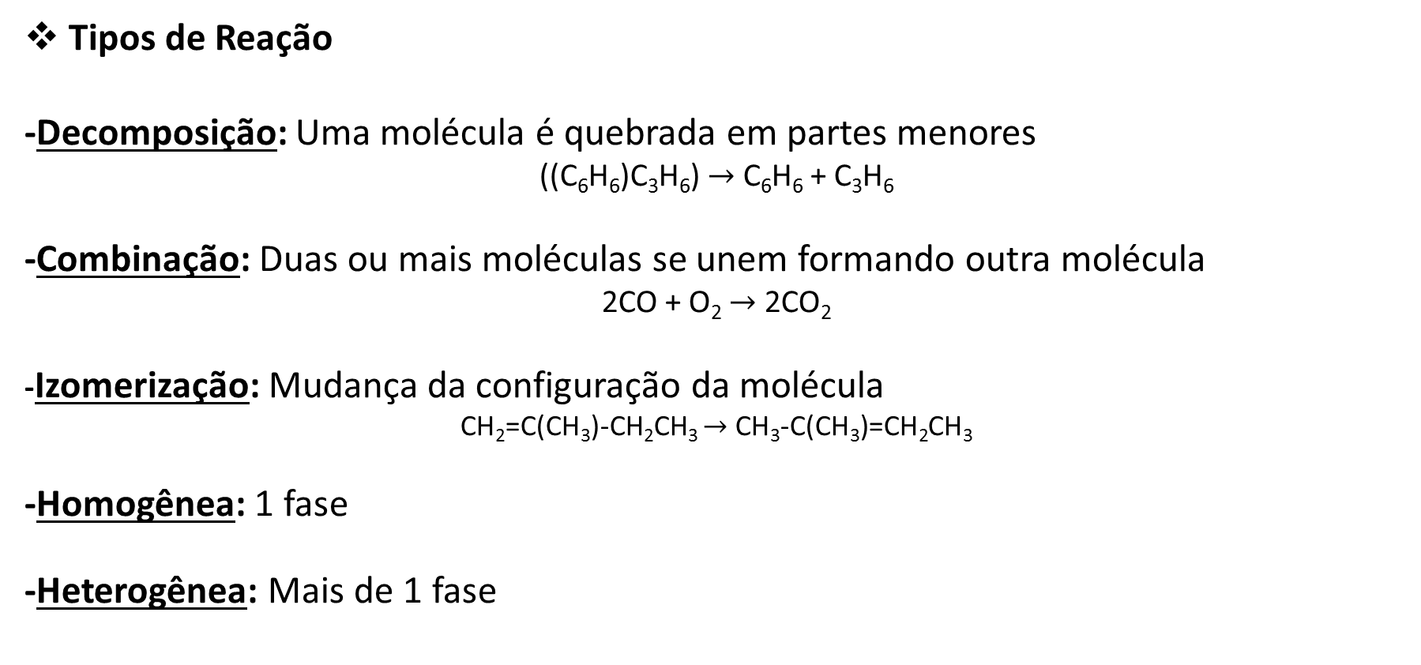
Tipos de Reação
-Decomposição: Uma molécula é quebrada em partes menores
((C₆H₆)C₃H₆) $→$ C₆H₆ + C₃H₆
-Combinação: Duas ou mais moléculas se unem formando outra molécula
2CO + O₂ $→$ 2CO₂
-Izomerização: Mudança da configuração da molécula
CH₂=C(CH₃)-CH₂CH₃ $→$ CH₃-C(CH₃)=CH₂CH₃
-Homogênea: 1 fase
-Heterogênea: Mais de 1 fase

Slide 9

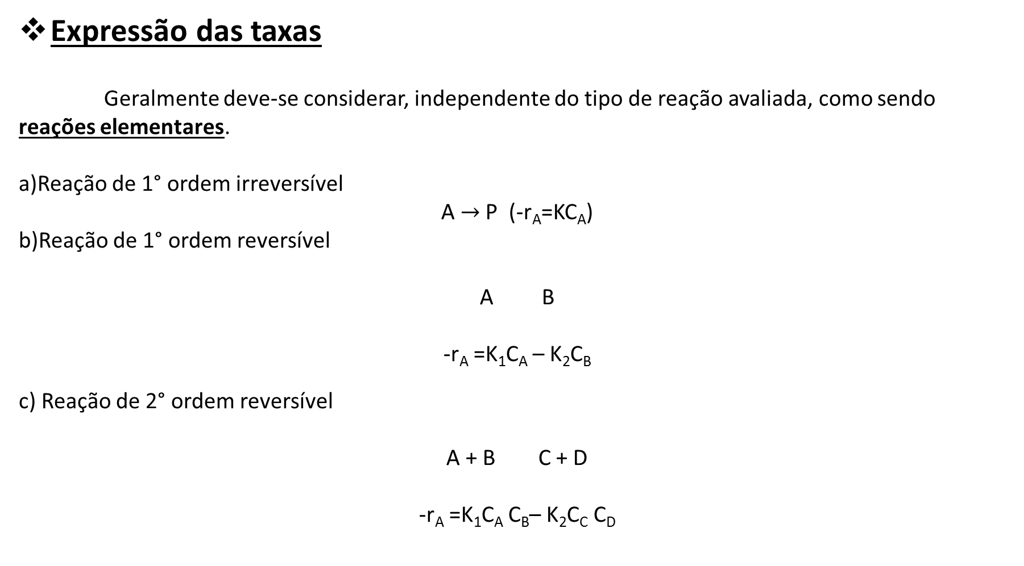

Expressão das taxas
Geralmente deve-se considerar, independente do tipo de reação avaliada, como sendo reações elementares.
a)Reação de 1° ordem irreversível
A $→$ P (-r_{A}=KC_{A})
b)Reação de 1° ordem reversível
A B
-r_{A} =K₁C_{A} – K₂C_{B}
c) Reação de 2° ordem reversível
A + B C + D
-r_{A} =K₁C_{A} C_{B}– K₂C_{C} C_{D}
K₁
$$↔$$
K₂
K₁
$$↔$$
K₂

Slide 10

Expressão das taxas
d)Reação em série irreversível e de 1° ordem
A $→$ B $→$ C
-r_{A} = K₁C_{A}
-r_{B} = K₂C_{B} – K₁C_{A}
r_{C} = K₂C_{B}
c) Reações em paralelo irreversíveis e de 1° ordem
B
A
C
-r_{A} = K₁C_{A} + K₂C_{A}
r_{B} = K₁C_{A}
r_{C} = K₂C_{A}
K₁
K₂

Slide 11
EXERCÍCIOS

Slide 12
OBRIGADA

